Slide 1
ANALISA STRUKTUR
Oleh:
Agung Kristiawan
Program Studi Teknik Sipil Fakultas Teknik Dan Informatika Universitas PGRI Semarang

Slide 2
BAHAN MATERI
KONSTRUKSI BALOK GERBER
PORTAL SIMETRIS STATIS TERTENTU
PORTAL TIDAK SIMETRIS STATIS TERTENTU PORTAL 3 SENDI SIMETRIS STATIS TERTENTU
PORTAL 3 SENDI TIDAK SIMETRIS STATIS TERTENTU KONSTRUKSI PELENGKUNG TIGA SENDI
1

Slide 3
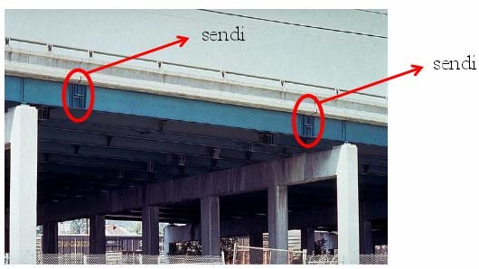
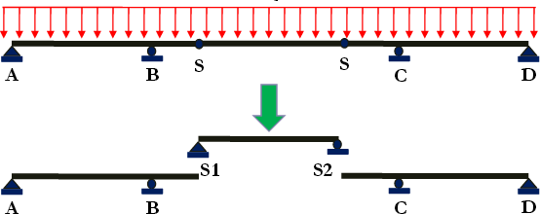
KONSTRUKS BALOK GERBER
PENGERTIAN
Untuk membuat sebuah jembatan dengan bentang tengah yang besar, kita dapat menggunakan kombinasi balok yang lebih pendek seperti berikut
Gambar 1. Struktur Balok Gerber
Balok gerber adalah suatu konstruksi balok jembatan yang mempunyai jumlah
reaksi perletakan > 3 buah, namun masih bisadiselesaikan dengan syarat keseimbangan.
2

Slide 4
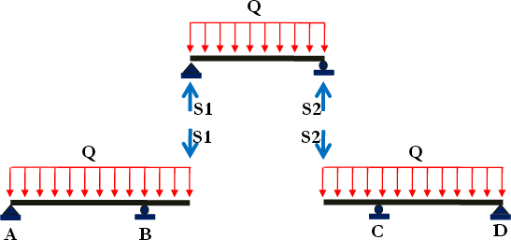
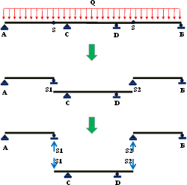
Sistem pada gambar diatas
adalah
statis tertentu,
karena
reaksi-reaksi perletakan atau tumpuan
dapat dicari dengan syarat keseimbangan
Penyelesaian :
Langkah 1 : Balok tengah diselesaikan, didapat S1 dan S2
Langkah 2: Reaksi S1 dan S2 sebagai beban pada kantilever pada balok sisi kiri dan kanan
Langkah 3 : balok-balok di sebelah sisi diselesaikan
Gambar balok gerber dibawah bisa kita selesaikan dengan beberapa langkah:
3

Slide 5
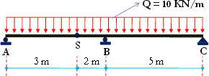
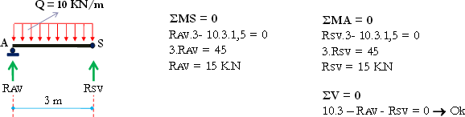
Langkah 1 : menyelesaikan balok kiri dan balok kanan dengan persamaan
kesetimbangan
Langkah 2 : Reaksi S1 dan S2 menjadi beban dibalok tengah nya Langkah 3 : balok tengah bisa kita selesaikan
Soal 1 : Balok Gerber
Diketahui balok gerber seperti pada gambar dibawah. Hitunglah reaksi tumpuan, gambarkan Free Body Diagram (FBD), Shearing Force Diagram (SFD), Bending Momen Diagram (BMD) dan Normal Forced Diagram (NFD)
Penyelesaian:
Langkah pertama adalah menyelesaikan memisahkan struktur balok tersebut, dan menyelesaikan balok A-S. Reaksi di S akan menjadi beban di batang S-B- C sehingga batang tersebut dapat diselesaikan dengan persamaan keseimbangan.
4

Slide 6
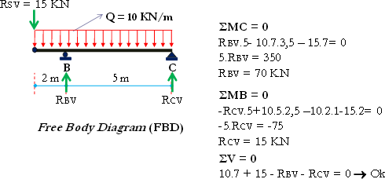
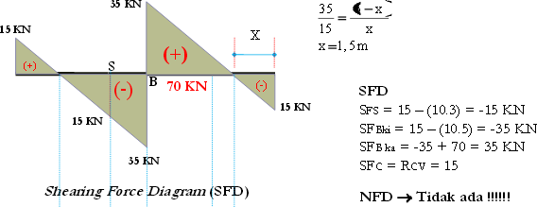
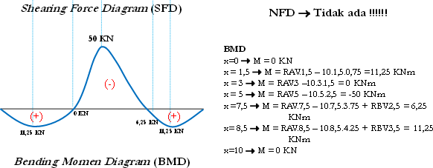
5

Slide 7
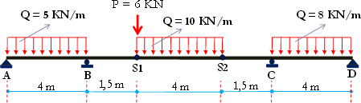
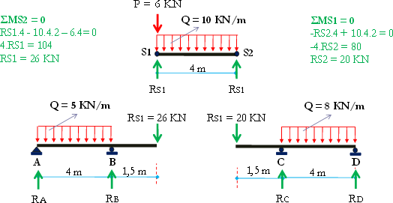

Soal 2 : Balok Gerber
Diketahui balok gerber seperti pada gambar dibawah. Hitunglah reaksi
tumpuan, gambarkan Free Body Diagram (FBD), Shearing Force Diagram (SFD), Bending Momen Diagram (BMD) dan Normal Forced Diagram (NFD)
Penyelesaian:
Langkah pertama adalah menyelesaikan memisahkan struktur balok tersebut, dan Menyelesaikan balok S1-S2. Reaksi di S1 akan menjadi beban di batang A-B-S1 dan reaksi S2 akan menjadi beban dibatang S2-C-D sehingga batang tersebut dapat diselesaikan dengan persamaan keseimbangan
6

Slide 8
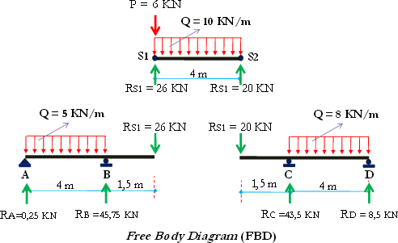
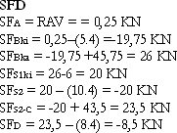
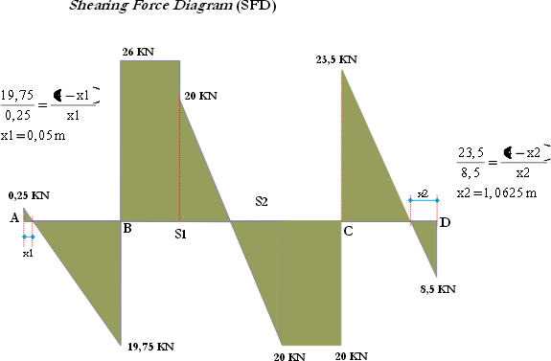
7

Slide 9
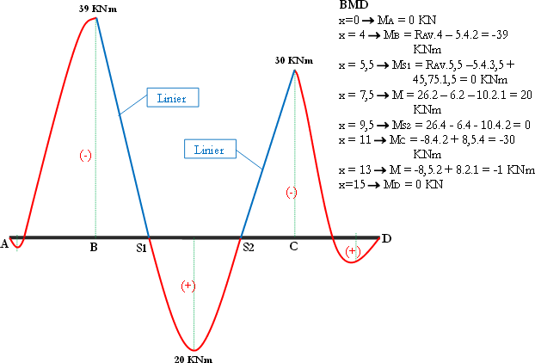
8

Slide 10
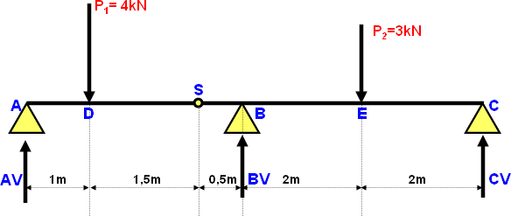
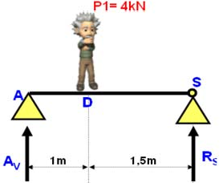
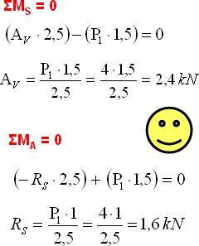
KONSTRUKSI BALOK GERBER DENGAN DUA SENDI TAMBAHAN
Berikut disajikan contoh soal untuk konstruksi balok gerber dengan dua sendi tambahan:
Konsturksi balok gerber dengan dua sendi tambahan Langkah penyelesaiannya:
MENCARI REAKSI PERLETAKAN
9

Slide 11
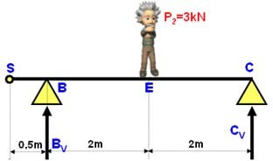
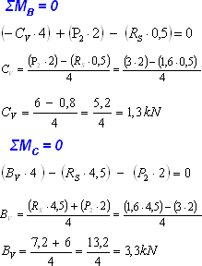
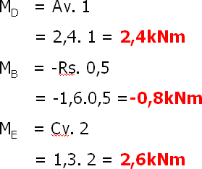
BENDING MOMENT DIAGRAM (BMD)
10

Slide 12
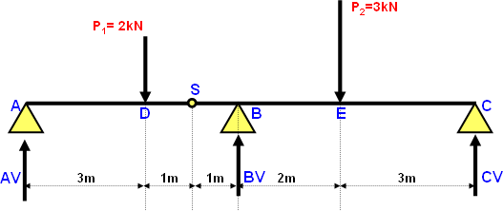
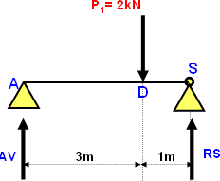
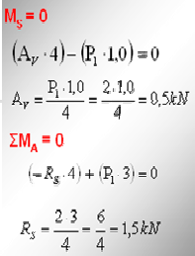
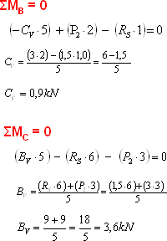
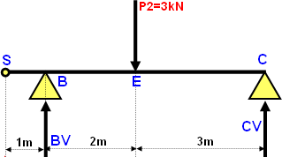
LATIHAN SOAL
LANGKAH PERTAMA:
Menyelesaikan Reaksi Perletakan:
Bagian Kedua Balok Gerber
11

Slide 13
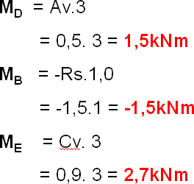
12

Slide 14
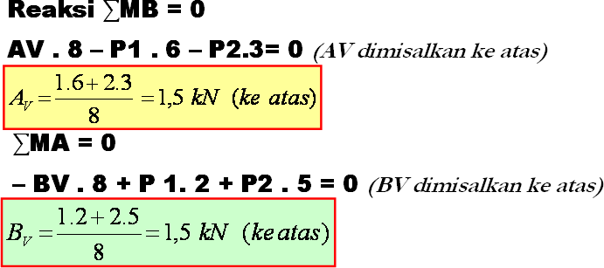
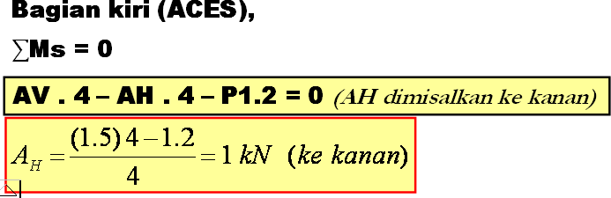
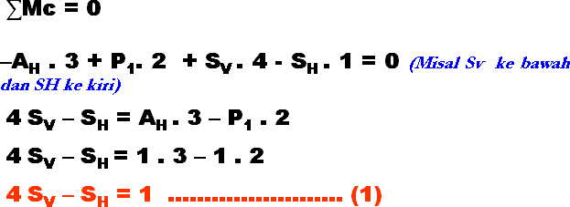
KONSTRUKSI PELENGKUNG TIGA SENDI
A. DIKETAHUI SOAL KONSTRUKSI PELENGKUNG TIGA SENDI SEPERTI PADA GAMBAR DI BAWAH INI.

Slide 15
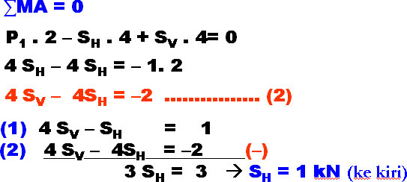
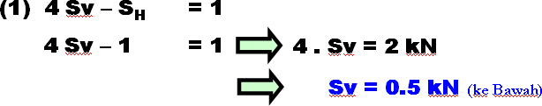
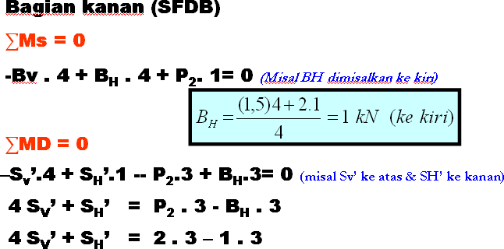
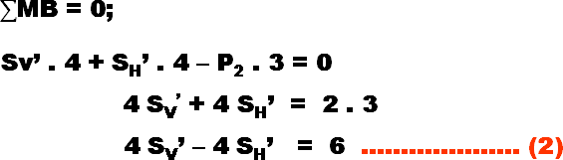

Slide 16
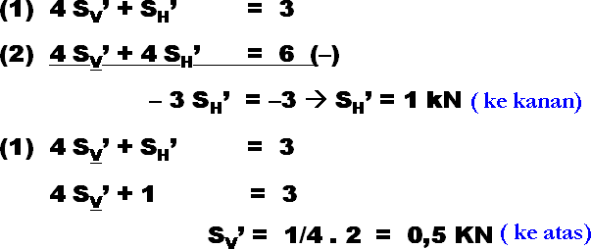
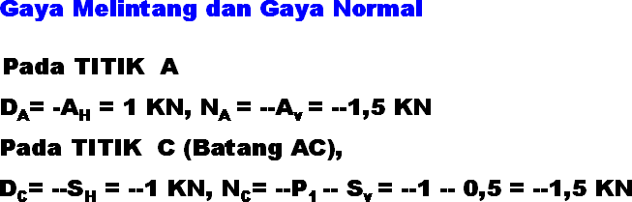
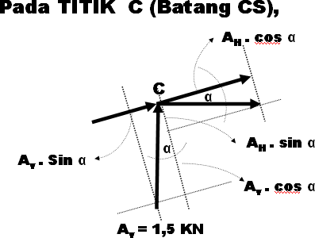
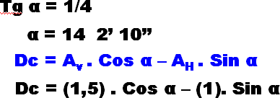

Slide 17
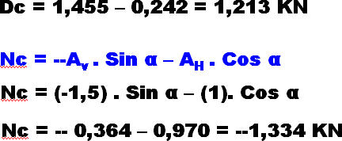
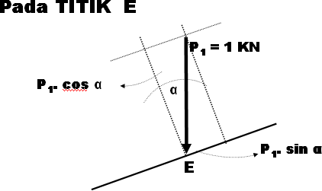
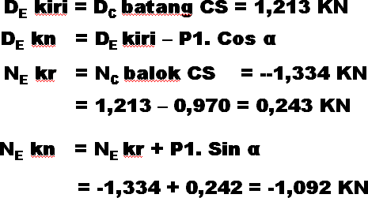

BIDANG D DAN BIDANG N

Slide 18
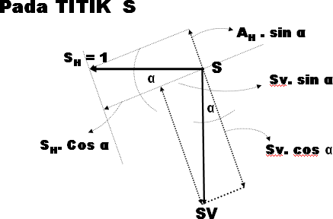
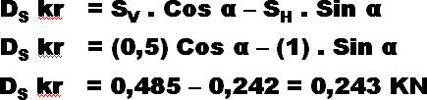
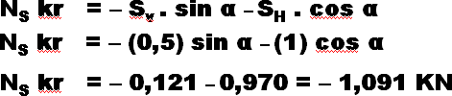
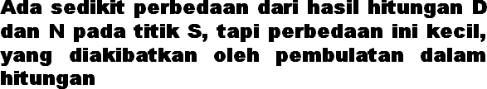
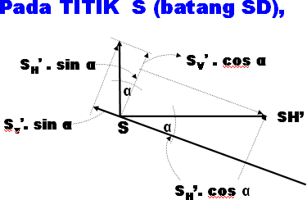
Dapat juga dihitung dari gaya yang bekerja pada sendi S:
GAYA NORMAL (N)

Slide 19
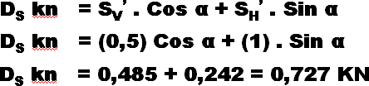

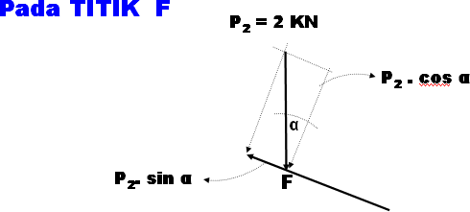
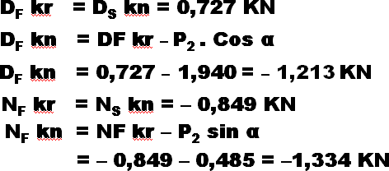

Slide 20
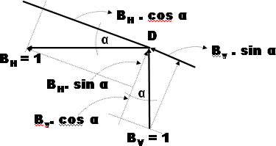



BIDANG GAYA LINTANG (D) DAN NORMAL (N)

Slide 21


Slide 22


B. KONSTRUKSI PORTAL TIGA SENDI DENGAN KAKI TIDAK SAMA TINGGI

Slide 23






Slide 24





Slide 25



Slide 26





KONSTRUKSI PELENGKUNG TIGA SENDI YANG DIGABUNGKAN DENGAN BALOK GERBER
Rs2=1 kN
q1=0,8 KN/m
P=2 KN
q2=1,2 KN/m
A
F
s1
B
B1
2m
C
3 m 2 m
1 m
S
8 m
C1
DV
EV
DH
EH
2 m
5 m
5 m
2 m
Urutan perhitungan adalah dimulai dari batang afs1, batang S1BGC dan
kemudian konstruksi portal portal DB1C–S. beban yang diterima portal adalah beban dari balok gerber yang melalui reaksi di B dan di C reaksi di B dan di C ini masing–masing menjadi beban terpusat konstruksi portal di titik B1 dan C1.
40

Slide 27






41

Slide 28




42

Slide 29




43

Slide 30


44

Slide 31



BIDANG MOMEN (M), BIDANG D (SFD) DAN NORMAL (NFD)
45

Slide 32


46

